Slide 1
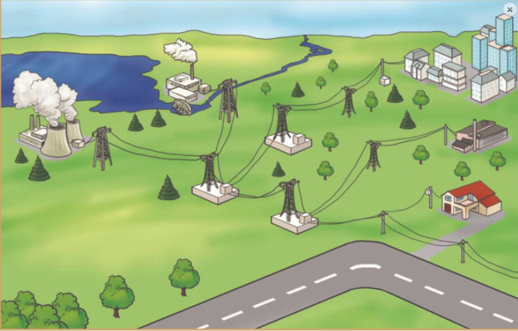
Rețeaua de energie electrică
- asigură alimentarea consumatorilor cu energie electrică
Menționați domeniile de utilizare a energiei electrice

Slide 2
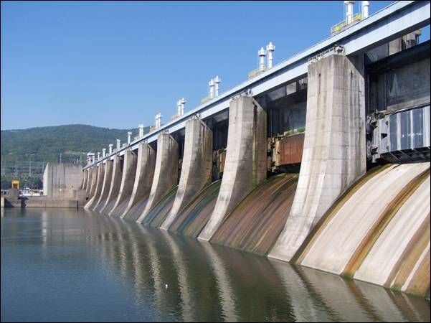
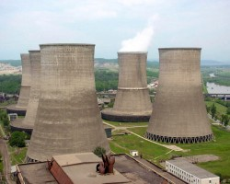
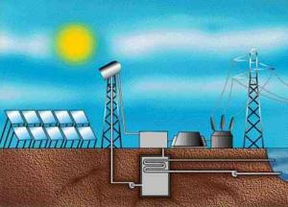
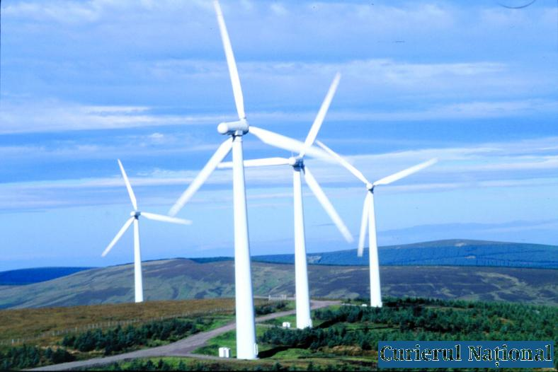
Energia electrică este produsă în centrale electrice.
Tipuri de centrale electrice
Hidrocentralele - folosesc energia apei
Termocentrale – folosesc energia combustibililor
Centrale solare – folosesc energia radiațiilor solare
Centrale eoliene – folosesc energia vântului

Slide 3
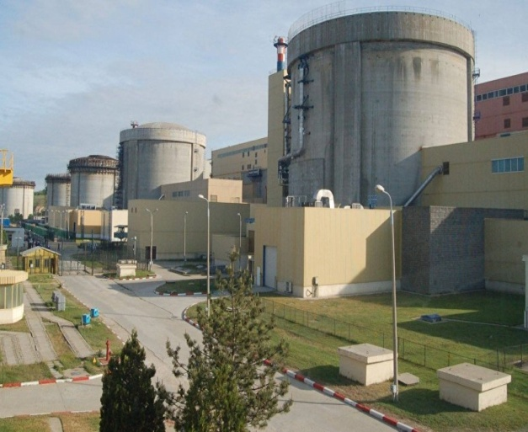
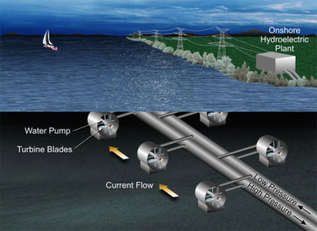
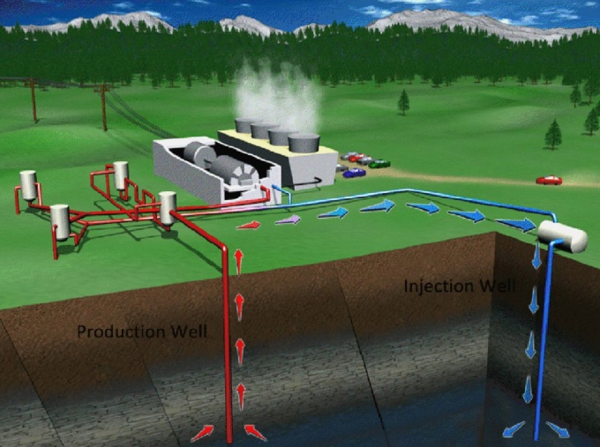
Centrale nucleare – folosesc energia nucleară
Centrale mareomotrice – folosesc energia mareelor
Centrale geotermale – folosesc energia apelor termale

Slide 4
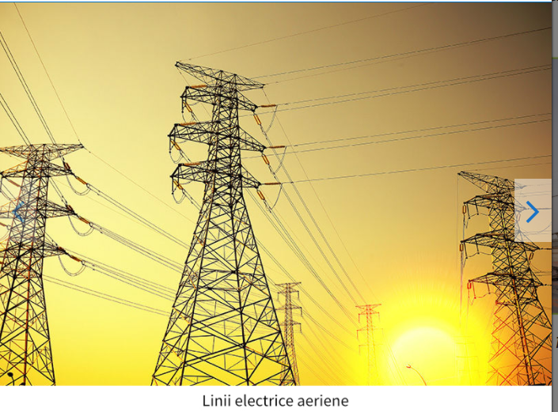
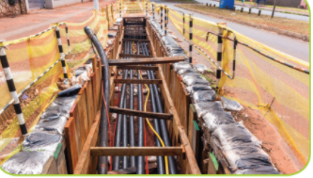
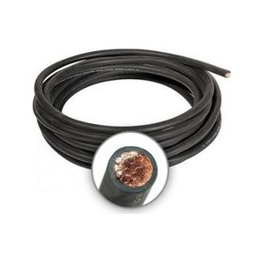
Transportul energiei electrice de la centrale la stația electrică din localitate se realizează prin liniile electrice
Linii electrice aeriene
Linii electrice subterane

Slide 5
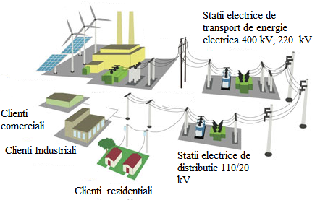
Distribuția energiei electrice – de la stația electrică la consumatori – linii electrice
Legătura dintre un consumator și rețeaua electrică = branșament
Utilizatorii de energie electrică:
consumatori casnici
consumatori industriali
transportul electric
iluminatul public

Slide 6
Aplicații
Menționati cinci măsuri de economisire a energiei electrice într-o locuință.
Desenați în caiete trei semne care ne avertizează asupra pericolului de electrocutare

